Slide 1
FAŠNIK U MOME KRAJU
LANNA GRUDENIĆ
BOZICA GRUDENIĆ

Slide 2
KOSTIM ZA FAŠNIK
LJUDI SU SE OBLAČILI U:
NARODNU NOŠNJU
ROMSKU ODJEĆU
SAVTOVE

Slide 3
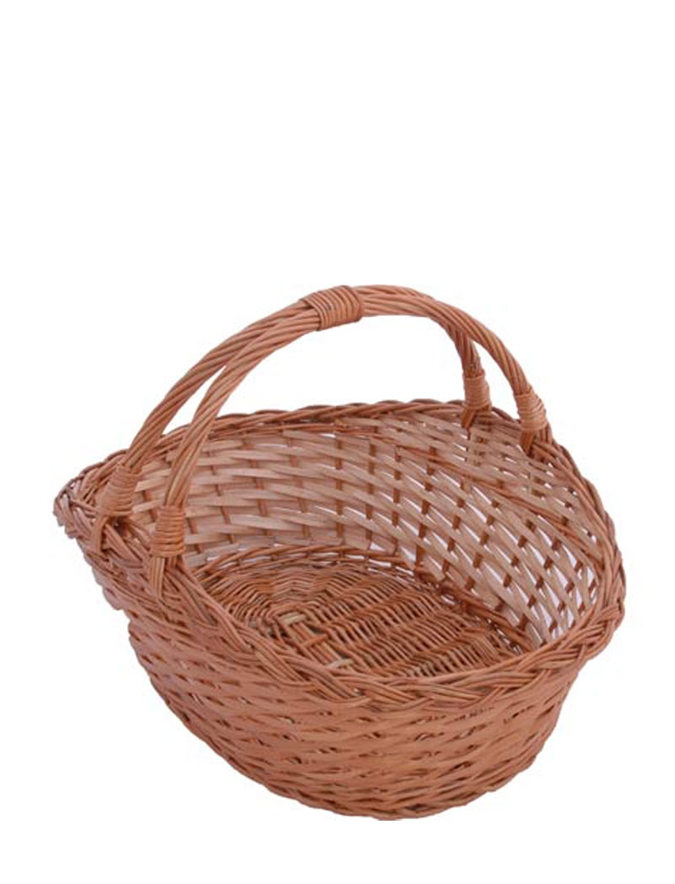
Što se dobivalo
LJUDI U SELIMA SU DAVALI:
JAJA
VOĆA
AKOHOLANA PIĆA
KOBASICE
ORŠASTE PLODOVE
KRAFNE

Slide 4
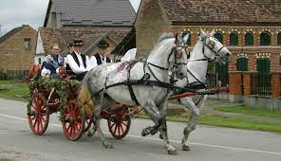
POSBNE STVARI FAŠNIKA
LJUDI SU IŠLI IZ JENOG SLELA U DRUGO, NEKI SU IŠLI PJEŠICE NEKI KONJSKOM ZAPREGOM
FAŠNIK JE BIO UTORKOM I NEDELJOM
LJUDI SU PJEVALI, A JEDNA PIJESMA SE ZOVE U POKLADAMA

Slide 5
U Glini, 2022. godine
Lana Grudenić, 5.c. razred OŠ Glina

